Slide 1
Login

Slide 2

3選1 或 畫出你心中所想~
Login
目前剩餘教室:
Login
3F:
教室類型
間數
4F:
學生請以學號為帳號
5F:
預設密碼為西元生日8碼
Remember me.
Forget passwords?
Login

Slide 3
3選1 或 畫出你心中所想~
Login
目前剩餘教室:
Login
3F:
學生請以學號為帳號
4F:
預設密碼為西元生日8碼
Remember me.
5F:
Forget passwords?
Login

Slide 4
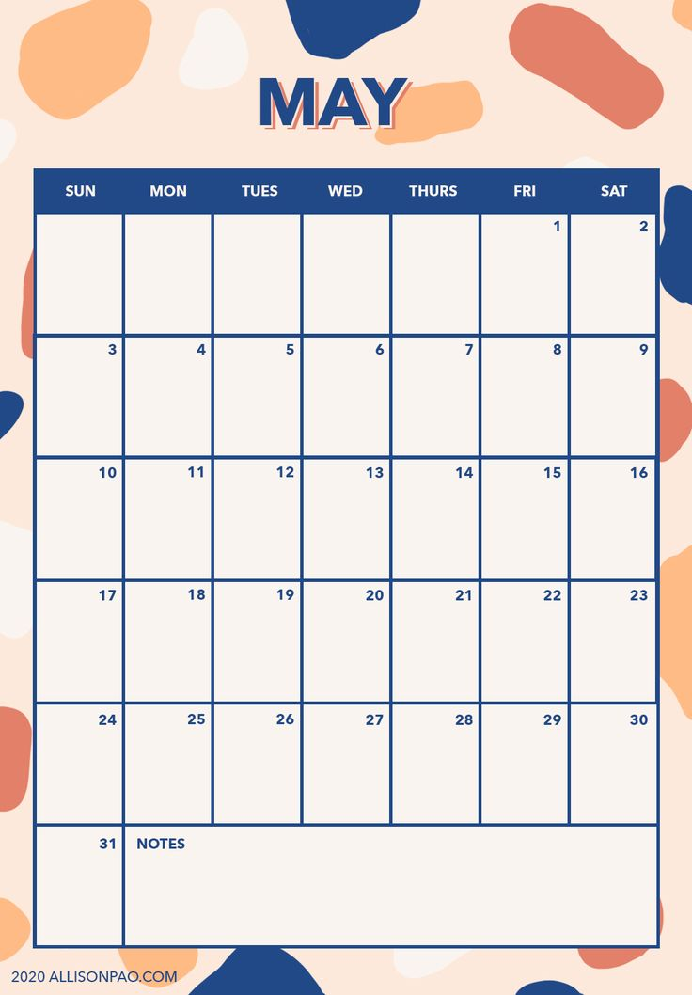
3選1 或 畫出你心中所想~
Login
我
Login
學生請以學號為帳號
我沒有偷懶owo
預設密碼為西元生日8碼
Remember me.
Forget passwords?
Login

Slide 5
我的首頁

Slide 6
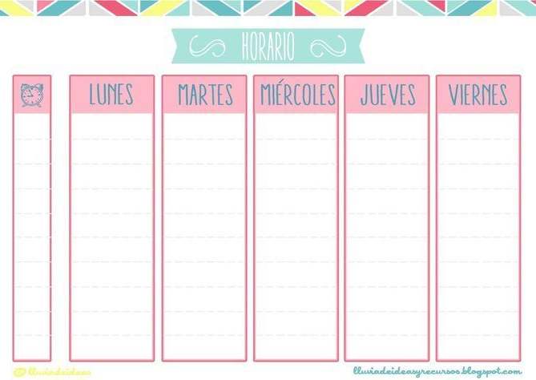

我的預約
預約教室
sign out
My Reservation/我的預約
還沒想好，不過就只列出一周
基本資訊
台東大學首頁
箭頭可以下周?
網路學園3.0
(可無限?
日期怎辦
教務系統

Slide 7
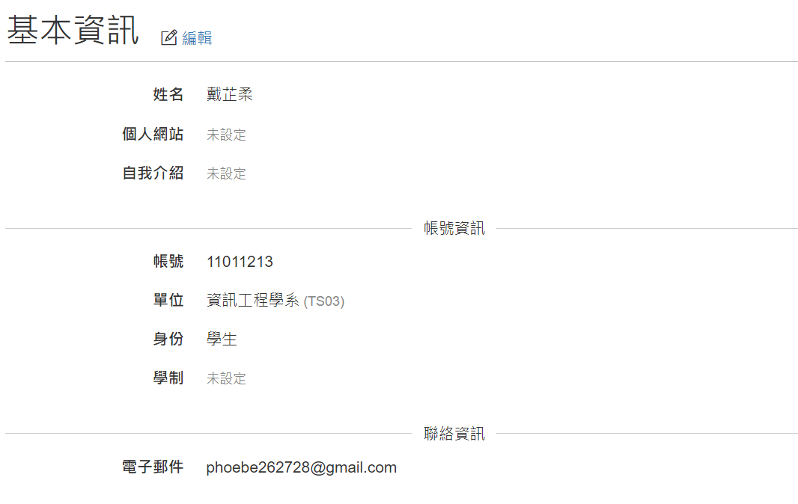
我的首頁
預約教室
sign out
我懶得刪了ww
基本資訊
台東大學首頁
網路學園3.0
教務系統

Slide 8
預約教室

Slide 9
我的首頁
預約教室
sign out
預約教室 3F
基本資訊
三樓平面圖 and 選教室
台東大學首頁
網路學園3.0
教務系統

Slide 10
我的首頁
預約教室
sign out
預約教室 3F 302
假如你點了302號教室owo
你們的日曆~~~~~~~~~~~~~~~~~~~~~~~~~~~~~~~~~~~~~~~
(請自由揮灑W
基本資訊
台東大學首頁
網路學園3.0
教務系統

